Slide 1
Установка и работа с пакетами

Slide 2
Установка
Для установки питона достаточно скачать его с официального сайта. В данной лекции будет дана ссылка на версию питона 3.11.9
https://www.python.org/ftp/python/3.11.9/python-3.11.9-amd64.exe
После скачивания установщика необходимо запустить его и следовать инструкциям.
Выберите чекбокс “add python.exe to PATH”
Запомните папку, куда вы установили python

Slide 3
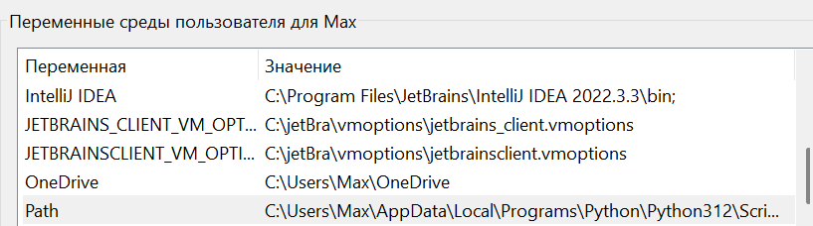
Добавление в PATH
Если вы не выбрали чекбокс и закончили установку нужно сделать следующие действия.
Нажмите win+R и введите туда rundll32.exe sysdm.cpl,EditEnvironmentVariables
После этого дважды нажмите на Path

Slide 4
После этого добавьте 2 переменные путь к папке, куда установлен python и путь к папке Scripts
В моем случае это: C:\Users\Max\AppData\Local\Programs\Python\Python311 и C:\Users\Max\AppData\Local\Programs\Python\Python311\Scripts
Данные действия позволят вам вызывать команды python из консоли

Slide 5
Библиотеки
Библиотека — это набор связанных модулей, объединенных вместе для решения определенной задачи или предоставления определенного функционала
import library - импортируем библиотеку, теперь мы можем обращаться к объектам, Которые там описаны
import library as lb- импортируем библиотеку и даем ей наименование в нашем пространстве имен
from library import object – импортируем объект из библиотеки напрямую в наше пространство имен

Slide 6
pip
pip — система управления пакетами, которая используется для установки и управления программными пакетами, написанными на Python.
Большинство библиотек вы можете найти на сайте PyPI, где указаны библиотеки, их версии и описание

Slide 7
pip install <package_name> – Установка библиотеки с заданным именем
pip install <package_name>==<version> –Установка библиотеки указанной версии
pip install -r /path/to/requirements.txt – Установка библиотек, которые указаны в файле
pip install uninstall <package_name> – Удаление библиотеки
pip list – Перечисляет все установленные библиотеки и их версии

Slide 8
numpy
NumPy — это открытая бесплатная Python-библиотека для работы с многомерными массивами. NumPy чаще всего используют в анализе данных и обучении нейронных сетей — в каждой из этих областей нужно проводить много вычислений с такими матрицами.
Создание массивов реализуется при помощи команды
a = np.array([[1, 2, 3, 4],
[5, 6, 7, 8],
[9, 10, 11, 12]])
Вы можете создавать двумерные и одномерные массивы

Slide 9
Базовые параметры и функции
ndarray.ndim – Возвращает количество измерений массива
ndarray.shape – Возвращает кортеж размера массива, то есть (n,m), где n — это количество строк, а m — количество колонок.
ndarray.size – Возвращает общее количество элементов в массиве.
ndarray.min() – Функция вернет элемент с минимальным значением из ndarray.
ndarray.max() – Функция вернет элемент с максимальным значением из ndarray.
numpy.random.random((rows, column)) – Создает массив с указанным измерением, он будет заполнен случайными числами

Slide 10
Работа с матрицей
matrix = np.array(
[
[1, 2, 3, 4],
[5, 6, 7, 8],
[9, 10, 11, 12]
]
)
Арифметические операторы – выполняет действие для всех элементов матрицы
Получение элементов матрицы: # Элемент на позиции (1, 2)
element = matrix[1, 2] # 7
# Срез: строки 0-1, столбцы 1-3
slice = matrix[0:2, 1:3]
# Булева индексация
filtered = matrix[matrix > 5]

Slide 11
matplotlib
Matplotlib — это библиотека с открытым исходным кодом для визуализации данных в Python. С помощью неё можно создавать точечные и круговые диаграммы, линейные графики, гистограммы, диаграммы ошибок, 3D-графики. Готовые результаты визуализации можно экспортировать в форматах PDF, SVG, JPG, PNG, BMP и GIF.

Slide 12
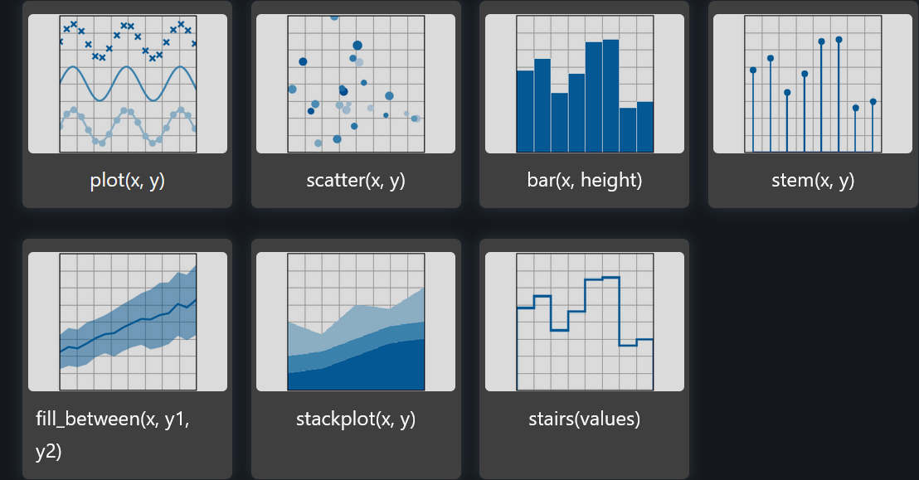
Виды графиков
https://matplotlib.org/stable/plot_types/index.html

Slide 13
Виды графиков
Линейные графики (Line Plots) – нужны, чтобы показать изменение одной величины относительно другой, чаще всего — динамику во времени.
Точечные графики (Scatter Plots) – нужны, чтобы исследовать взаимосвязь между двумя числовыми величинами.
Столбчатые диаграммы (Bar Charts) – нужны для сравнения величин разных категорий между собой
Гистограммы (Histograms) нужны, чтобы понять распределение одной числовой величины.
Круговые диаграммы (Pie Charts) – нужны, чтобы наглядно продемонстрировать, какой процент от общего объема составляет каждая категория.
Тепловые карты (Heatmaps) нужны, чтобы визуализировать интенсивность значений в двумерной таблице с помощью цвета.

Slide 14
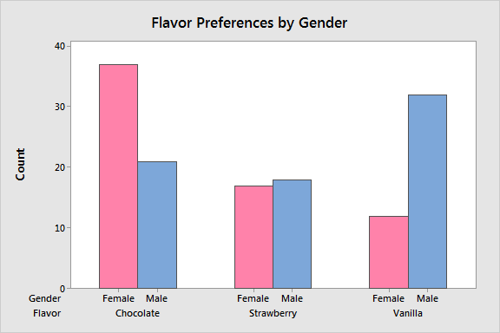
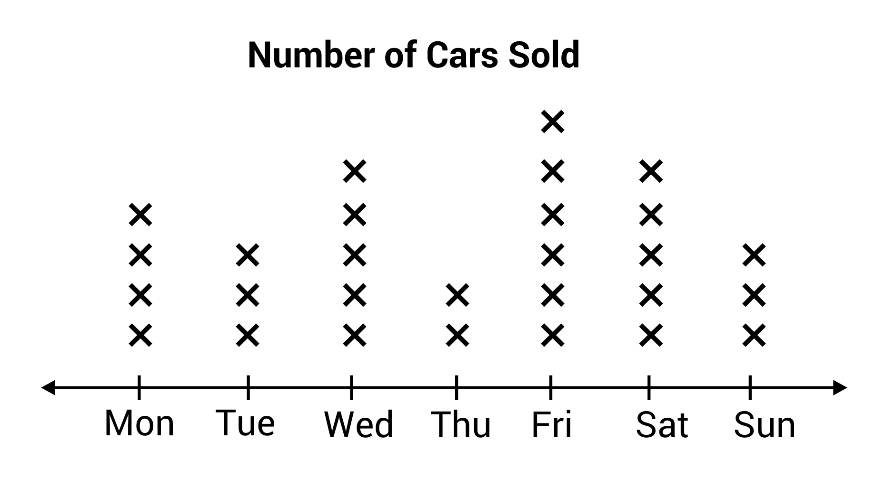
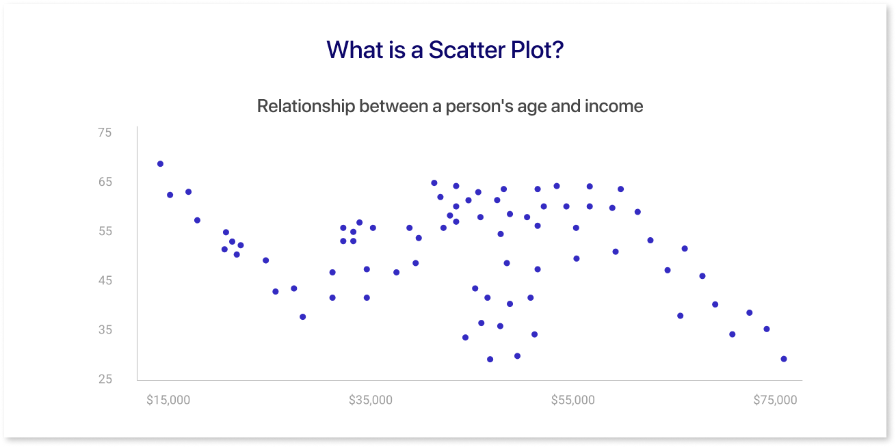

Slide 15
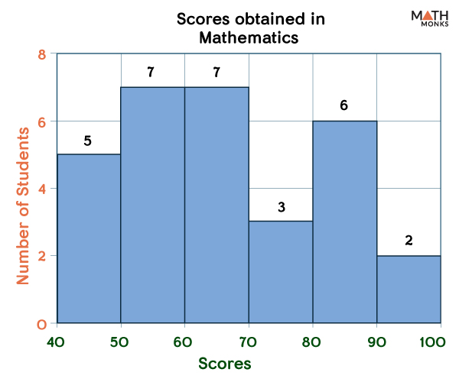
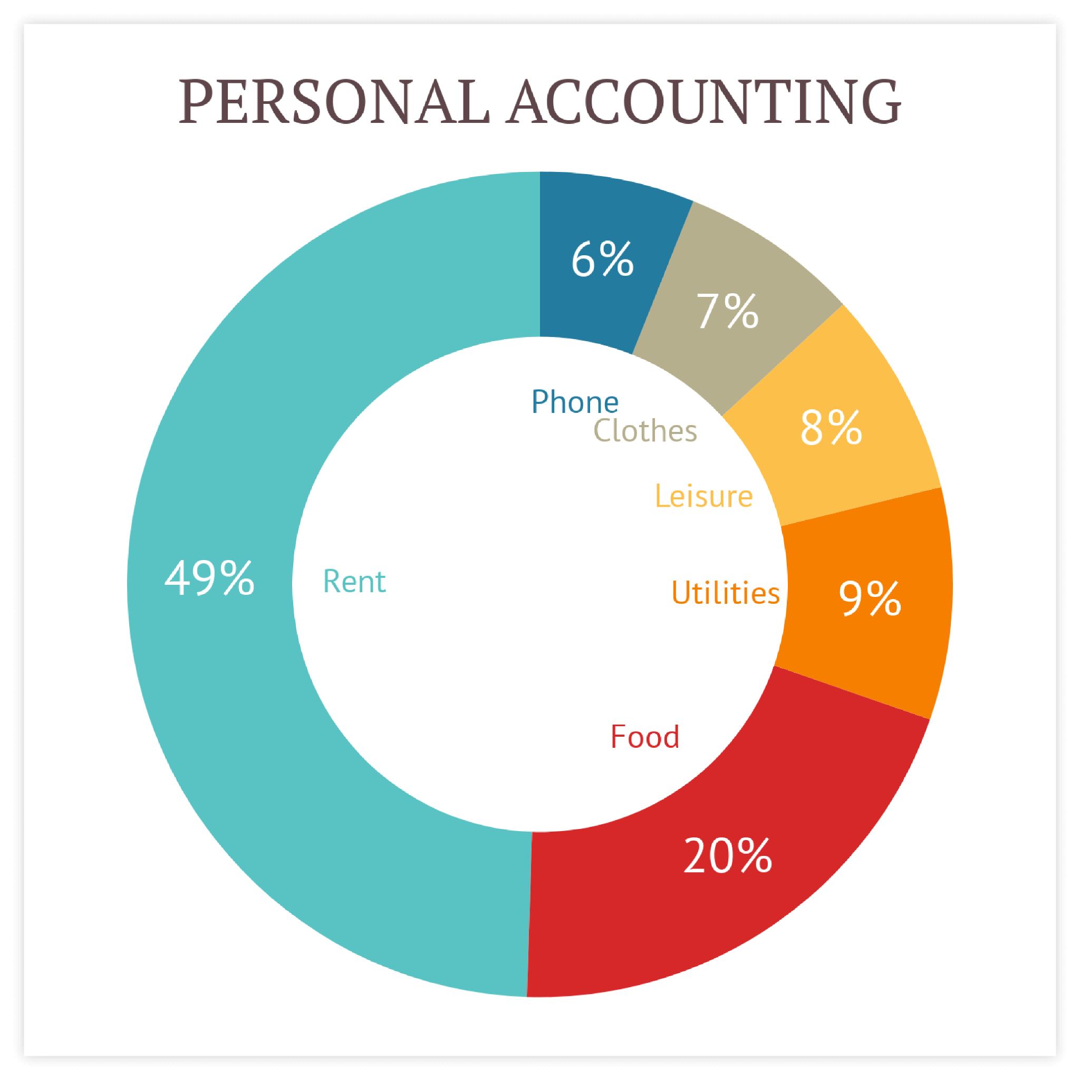
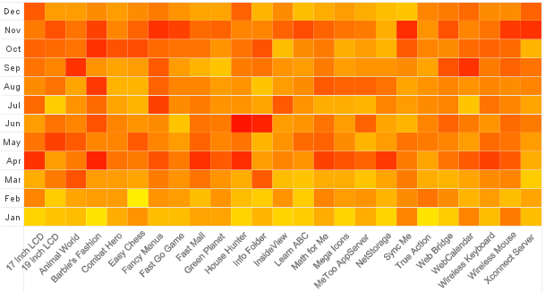

Slide 16
Примеры
https://colab.research.google.com/drive/1mbkXvPXfhzUDXVyCHblkbCzhiYMjCHyT?usp=sharing

Slide 17
Задание, часть 1
Сгенерируйте искусственный набор данных о продажах за 3 года (36 месяцев) для 4 разных продуктов (например, "Product A", "Product B", "Product C", "Product D").
Создайте массив с датами для этих 36 месяцев, начиная с января 2022 года.
Рассчитайте базовую статистику:
Суммарные продажи по каждому продукту за весь период,
среднемесячные продажи по каждому продукту,
найдите месяц с пиковыми продажами для каждого продукта.

Slide 18
Задание, часть 2
Создайте отчет на одном холсте с несколькими графиками
График временного ряда (Line Plot):
Постройте динамику продаж всех 4 продуктов на одном графике за весь период.
Добавьте легенду, названия осей, заголовок и сетку.
Столбчатая диаграмма (Bar Chart):
Постройте столбчатую диаграмму, показывающую общие продажи каждого продукта за 3 года.
Круговая диаграмма (Pie Chart):
Покажите долю каждого продукта в общем объеме продаж за 3 года.
Гистограмма (Histogram):
Постройте гистограмму распределения ежемесячных продаж для одного, самого популярного продукта. На сколько месяцев пришлось больше всего продаж?

